Slide 1

Литературное чтение
8
класс
Тема: Александр
Александрович Блок.
Основные вехи
жизни и творчества

Slide 2
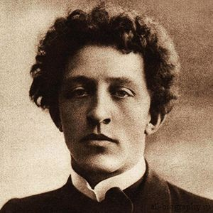
Биография
Александр Александрович Блок – великий русский писатель, поэт, драматург, переводчик, критик.

Slide 3
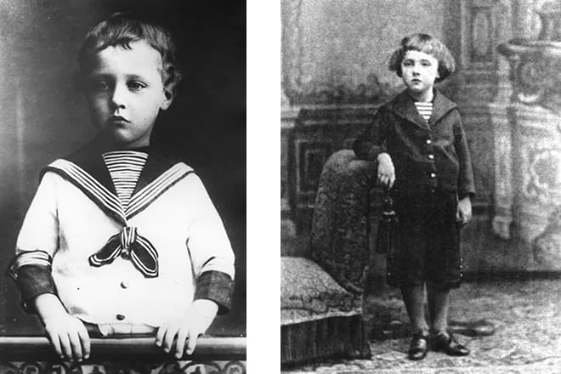
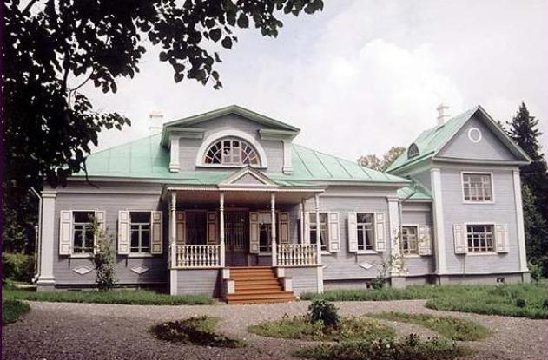
Детство А.А.Блока
Блок Александр Александрович родился в Санкт-Петербурге 28 ноября 1880 года. Свои детские годы Саша провёл в доме деда. Летом он надолго уезжал в Шахматово и через всю жизнь пронёс тёплые воспоминания о проведённом там времени.

Slide 4
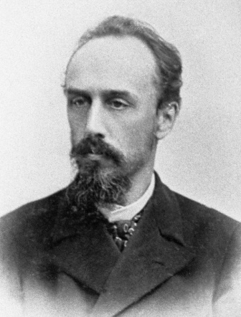
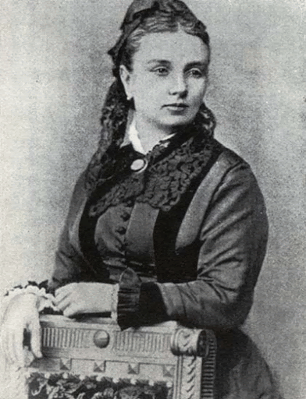
Родители А.А.Блока
Его отец, Александр Львович Блок, трудился в качестве профессора в Варшавском университете. Мать – переводчица Александра Андреевна Бекетова, дочь ректора Санкт-Петербургского университета. Именно она открыла Саше произведения Бодлера, Полонского, Верлена, Фета и других прославленных поэтов. Александра Андреевна и её юный сын вместе изучали новые веяния в философии и поэзии, вели увлечённые беседы касательно последних новостей политики и культуры. Впоследствии именно матери Александр Блок в первую очередь читал свои произведения и именно у неё искал утешения, понимания и поддержки.

Slide 5
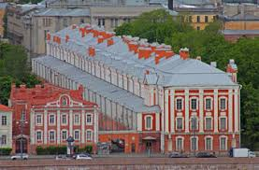
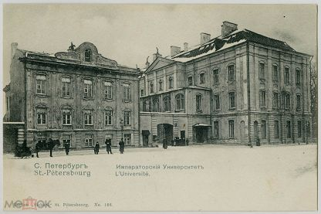
Образование А.А.Блока
В 1889 году мальчик начал обучаться во Введенской гимназии. В 1898 году Александр завершил обучение в гимназии и успешно сдал вступительные экзамены в Петербургский университет, избрав для своей карьеры юриспруденцию. Спустя три года после этого он все же перевёлся на историко-филологическое отделение, избрав для себя славяно-русское направление. Обучение в университете поэт завершил в 1906 году. Во время получения высшего образования он познакомился с Алексеем Ремизовым, Сергеем Городецким, а также сдружился с Сергеем Соловьёвым.

Slide 6
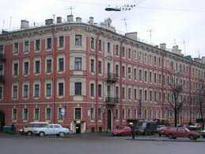
Начало творческой деятельности
Семья Блока, особенно по материнской линии, продолжала высококультурный род, что не могло не сказаться на Александре. С юных лет он взахлёб читал многочисленные книги, увлекался театром и даже посещал соответствующий кружок в Санкт-Петербурге, а также пробовал свои силы в стихотворном творчестве. Первые незамысловатые произведения мальчик написал ещё в пятилетнем возрасте, а в подростковом возрасте он в компании братьев увлечённо занимался написанием рукописного журнала.
Музей-квартира А.А.Блока

Slide 7
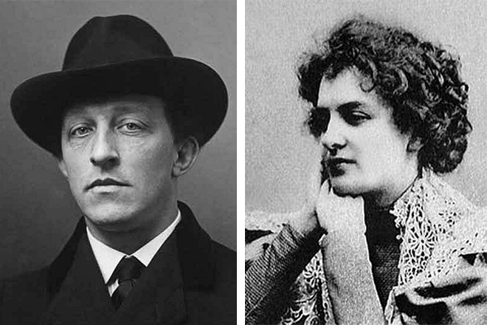
Творческая деятельность А.А.Блока
Говорить о полноценной творческой карьере Блока можно начиная с 1900-1901 годов. В то время Александр Александрович стал еще более преданным почитателем творчества Афанасия Фета, а также лирики Владимира Соловьёва и даже учения Платона. Кроме того, судьба свела его с Дмитрием Мережковским и Зинаидой Гиппиус, в журнале которых под названием «Новый путь» Блок делал свои первые шаги в качестве поэта и критика.

Slide 8
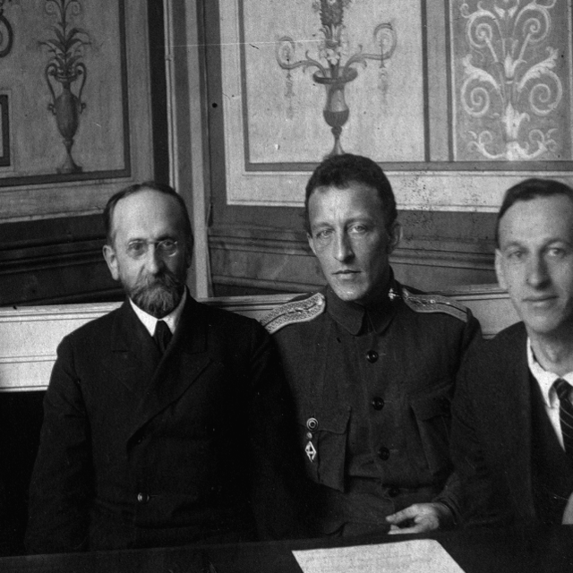
Творческая деятельность А.А.Блока
На раннем этапе своего творческого развития Александр Александрович понял, что близким ему по душе направлением в литературе является символизм. Это движение, пронзившее все разновидности культуры, отличалось новаторством, стремлением к экспериментам, любовью к загадочности и недосказанности. В Санкт-Петербурге близкими ему по духу символистами были упомянутые выше Гиппиус и Мережковский, а в Москве – Валерий Брюсов.

Slide 9
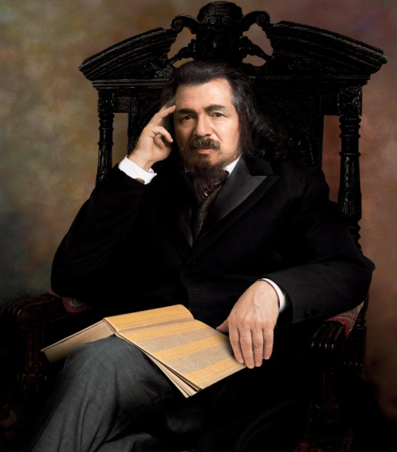
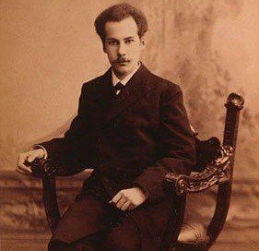
Творческая деятельность А.А.Блока
Особенное место в сердце Александра Блока занимал кружок молодых почитателей и последователей Владимира Соловьева, организованный в Москве. Роль своеобразного руководителя этого кружка взял на себя Андрей Белый, в то время – начинающий прозаик и поэт. Андрей стал близким другом Александра Александровича, а члены литературного кружка – одними из самых преданных и восторженных поклонников его творчества.

Slide 10

Творческая деятельность А.А.Блока
В 1903 году в альманахе «Северные цветы» был напечатан цикл произведений Блока под названием «Стихи о Прекрасной Даме». Тогда же три стиха молодого рифмоплёта были включены в сборник произведений воспитанников Императорского Санкт-Петербургского университета. В своём первом известном цикле Блок преподносит женщину, как природный источник света и чистоты, и поднимает вопрос о том, насколько настоящее любовное чувство сближает отдельную личность с мировым целым.

Slide 11


Творческая деятельность А.А.Блока
В 1910 году автор начал сочинять эпическую поэму под названием «Возмездие», закончить которую ему было не суждено. В период с 1912 по 1913 годы он написал известную пьесу «Роза и Крест». А в 1911 году Блок, взяв за основу пять своих книг с поэзией, составил собрание сочинений в трех томах, которое несколько раз переиздавалось.

Slide 12


Творческая деятельность А.А.Блока
Революционные события стали для А.А.Блока олицетворением стихийной, неупорядоченной природы бытия и существенно повлияли на его творческие взгляды. Прекрасную Даму в его мыслях и стихах заменили образы вьюги, метели и бродяжничества. Стихи о любви отошли на второй план.
Драматургия и взаимодействие с театром в это время также увлекали поэта. Первая пьеса, написанная А.А.Блоком, получила название «Балаганчик» и была поставлена Всеволодом Мейерхольдом в театре Веры Комиссаржевской в 1906 году.

Slide 13


Творческая деятельность А.А.Блока
В 20-х годах XX века было написано стихотворение «Скифы» и знаменитая поэма «Двенадцать». Последний образ «Двенадцати»: Иисус Христос, который оказался во главе шествия из двенадцати солдат Красной Армии – вызвал настоящий резонанс в литературном мире. Хотя сейчас это произведение считается одним из лучших творений времен «серебряного века» русской поэзии, большинство современников Блока высказывались о поэме, особенно об образе Иисуса, в крайне негативном ключе.

Slide 14
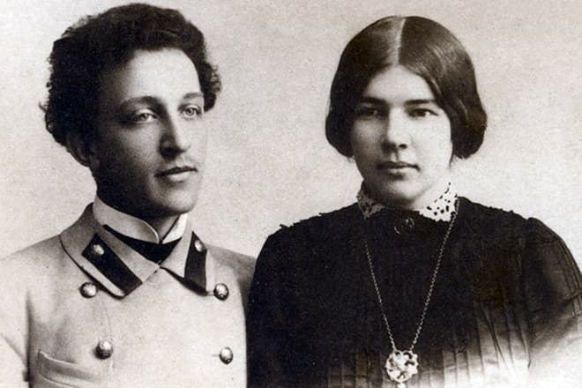
Муза А.А.Блока
Первая и единственная жена Блока – Любовь Менделеева, в которую он был безумно влюблён и которую считал своей настоящей судьбой. Супруга была для писателя поддержкой и опорой, а также неизменной музой.
Дети у супружеской четы Блоков, увы, не появились: ребенок, родившийся у Александра и Любови, оказался слишком слаб и не выжил. Тем не менее, у Блока осталось достаточно много родственников как в России, так и в Европе.

Slide 15


Отказ от символизма
1909 год был очень сложным для Александра Блока: в этот год скончался его отец, с которым он всё же поддерживал достаточно тёплые отношения, а также новорожденный ребенок поэта и его жены Любови.
В том же году поэт побывал в Италии, и заграничная атмосфера ещё больше подтолкнула его к переоценке сложившихся ранее ценностей. Об этой внутренней борьбе рассказывает цикл «Итальянские стихи», а также прозаические очерки из книги «Молнии искусства». В конце концов Блок пришёл к выводу о том, что символизм, как школа со строго обозначенными правилами, для него исчерпал себя.

Slide 16
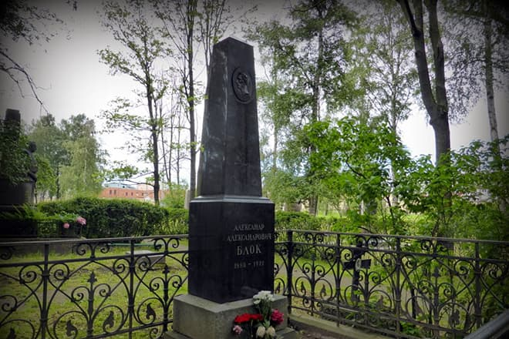
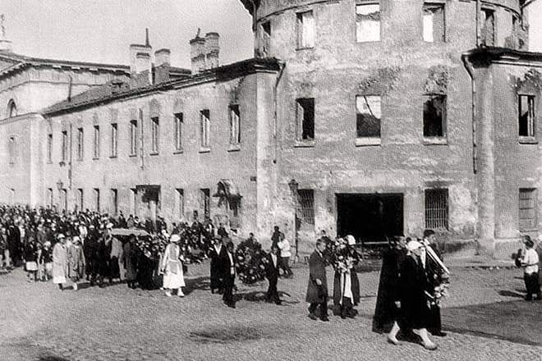
Последние годы жизни А.А.Блока
Изнурённый нуждой и многочисленными болезнями, он ушёл в мир иной 7 августа 1921 года, находясь в своей квартире в Санкт-Петербурге. Причина смерти – воспаление сердечных клапанов. Могила Блока расположена на Смоленском православном кладбище.

Slide 17
Решение кроссворда
По горизонтали:
1. Поэт, преданным почитателем творчества которого был А.А.Блок.
2. Город, где родился А.А.Блок.
3. Усадьба, где прошли детство и юношество А.А.Блока.
4. Литературное течение, представителем
которого был А.А.Блок.
5. Название журнала, в котором Блок делал свои первые шаги
в качестве поэта и критика.
По вертикали:
1. Фамилия деда А.А.Блока по материнской линии.

Slide 18

Решение кроссворда
1
1
2
3
4
5

Slide 19
Решение кроссворда
Б
Ф
Е
Т
К
П
Е
Т
Е
Р
Б
У
Р
Г
Ш
А
Х
М
А
Т
О
В
О
С
И
М
В
О
Л
И
З
М
Н
О
В
Ы
Й
П
У
Т
Ь

Slide 20

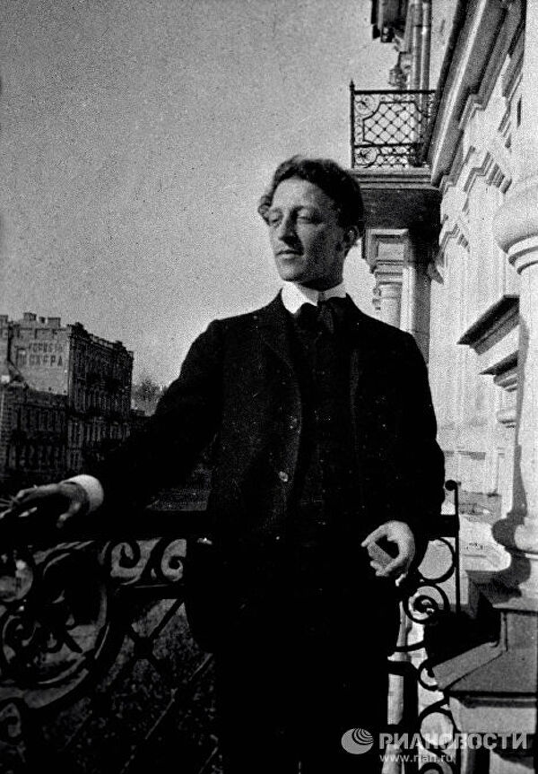
Задание для самостоятельного выполнения
Подготовить презентацию по биографии А.А.Блока

